Slide 1
Titelvariante 1
Embedded Systems Hardware Design and RapidPrototyping
Verfasserin: Haneen Almoussa Aldiab
Datum: 14.06.2025

Slide 2
Inhalt
Architekturdiagramm
Detaliertes Diagramm
Systemarchitektur
Mikrocontroller ESP32-PICO-V3
Funkkomponenten SX1281 Transceiver
RFX2401C Verstärker
LDO (Low Dropout Regler – z. B. LM1117)
Systemdiagnose Status-LEDs
I/O-Pins (z. B. IO31, IO48)

Slide 3
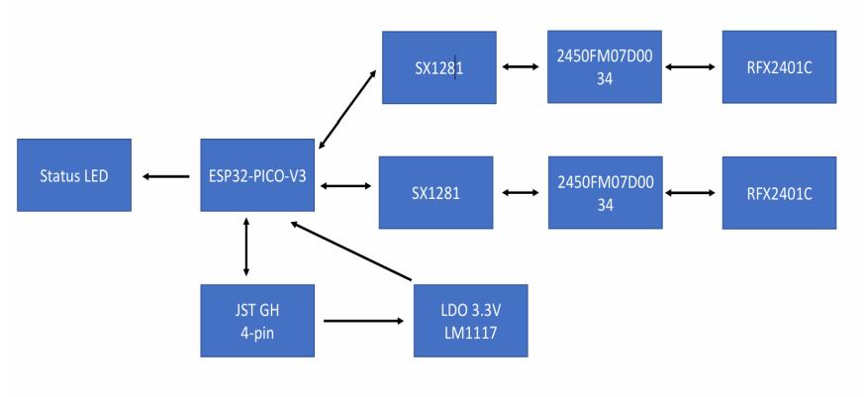
Titelvariante 2
Architekturdiagramm

Slide 4
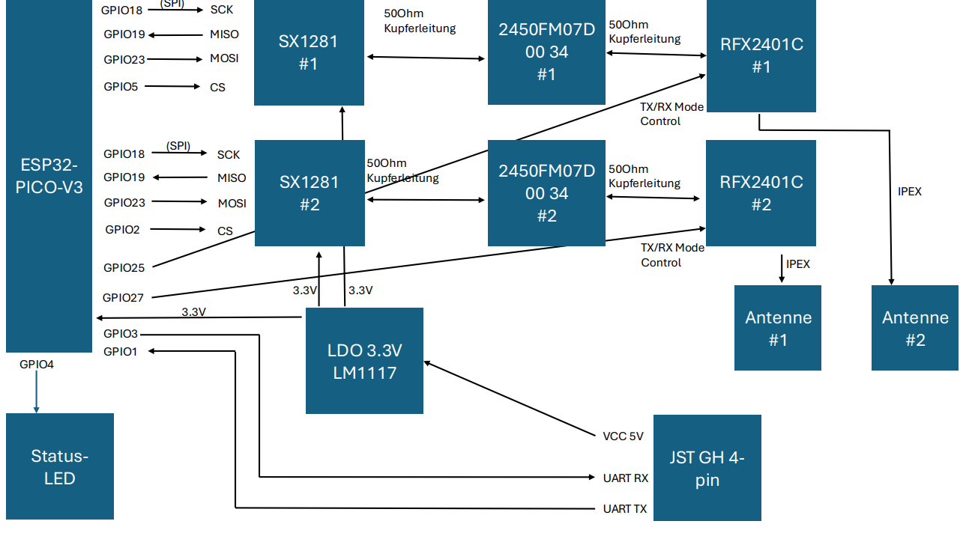
Inhalt Bild hoch + Text
Detaliertes Diagramm

Slide 5
Inhalt Bild quer + Text
Systemarchitektur
Ein typisches Embedded-System für drahtlose Kommunikation, bestehend aus:
Mikrocontroller: EPS2-PICO-V3
Funkmodule:
SX1281
RFX2401C
Spannungsversorgung: LDO-Regler
Status-LEDs: Visuelle Systemstatusanzeige (Grün = OK, Rot = Fehler)
GPIO-Pins

Slide 6
Inhalt Bild quer + Text
Mikrocontroller ESP32-PICO-V3
Zentrale Steuereinheit
Funktionen:
Peripherieanbindung
Systemsteuerung
Datenverarbeitung

Slide 7
Inhalt Bild quer + Text
Funkkomponenten SX1281 Transceiver
LoRa-Funktechnologie
SPI-Schnittstelle:
MOSI (Master Out Slave In)
MISO (Master In Slave Out)
SCK (Serial Clock)
RST (Reset)
ANT (Antennenport)

Slide 8
Inhalt Bild quer + Text
RFX2401C Verstärker
HF-Leistungsverstärker
Signalverstärkung:
Verstärkt das Sende-Signal
Empfangsverstärkung

Slide 9
Inhalt Bild quer + Text
LDO (Low Dropout Regler – z. B. LM1117)
Eingangsspannung: 5V
Ausgangsspannung: 3.3V
Versorgt:
ESP32 (3.3V Core)
SX1281 (3.3V Betrieb)
RFX2401C (3.3V Logik)

Slide 10
Inhalt Bild quer + Text
Systemdiagnose Status-LEDs
Farbcodierung:
Grün: Betriebsbereit
Rot: Fehlerzustand
Ansteuerung:
Direkte GPIO-Anbindung

Slide 11
Inhalt Bild quer + Text
I/O-Pins (z. B. IO31, IO48)
Primäre Funktionen:
UART (Debug Interface)
SPI (Sensorkommunikation)
I2C (Peripherieanbindung)

Slide 12







Abschlussseite
Vielen Dank für Ihre Aufmerksamkeit
FACEBOOK
facebook.com/fhdortmund
TWITTER
twitter.com/fh_dortmund
YOUTUBE
youtube.com/FachhochschuleDO
INSTAGRAM
instagram.com/fhdortmund
www.fh-dortmund.de
XING
xing.com/companies/fachhochschuledortmund
LINKEDIN
linkedin.com/school/fachhochschule-dortmund
KUNUNU
kununu.com/de/fh-dortmund

